Slide 1
Promocja szczepień przeciw Covid-19
w województwie łódzkim

Slide 2
W województwie łódzkim
wykonano
1 476 279 szczepień

Slide 3
Dzienny przyrost szczepień przeciw Covid-19

Slide 4
Punkty szczepień w województwie łódzkim
449 punktów szczepień:
50 powszechnych
399 populacyjnych

Slide 5
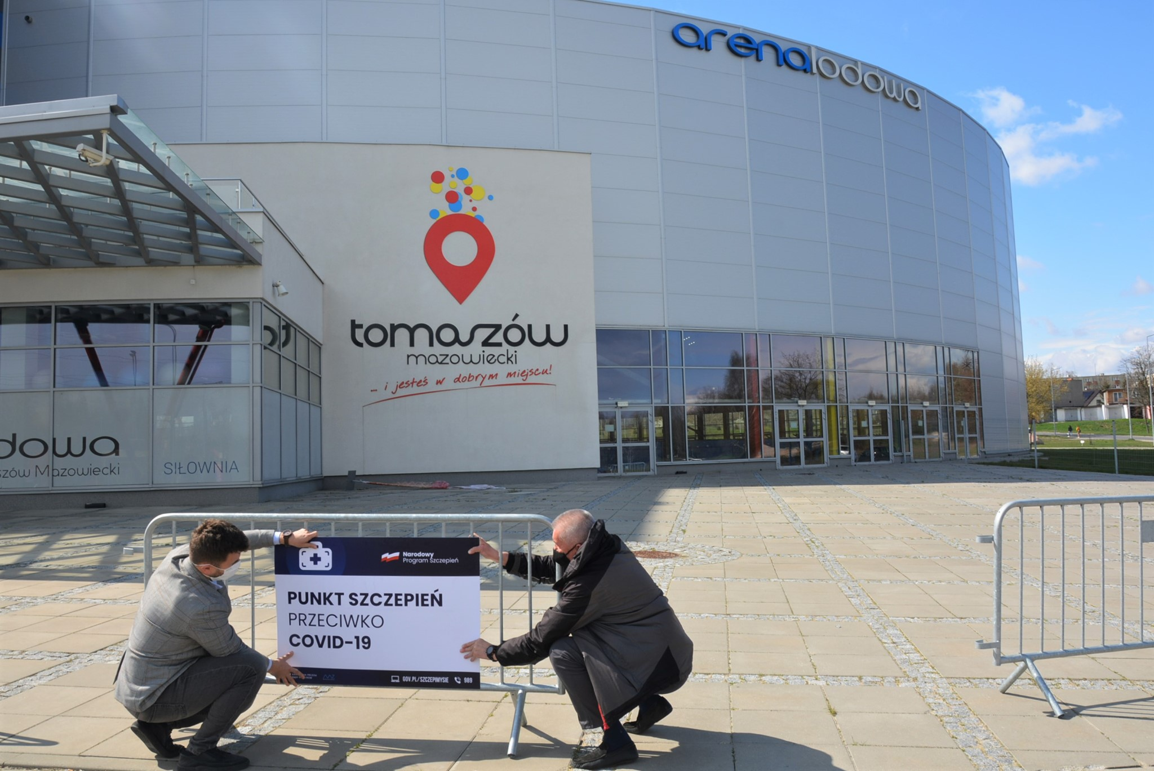
Punkty szczepień w województwie łódzkim
Tomaszów Mazowiecki, Arena Lodowa
Zgierz, WSS im. Marii Curie-Skłodowskiej

Slide 6
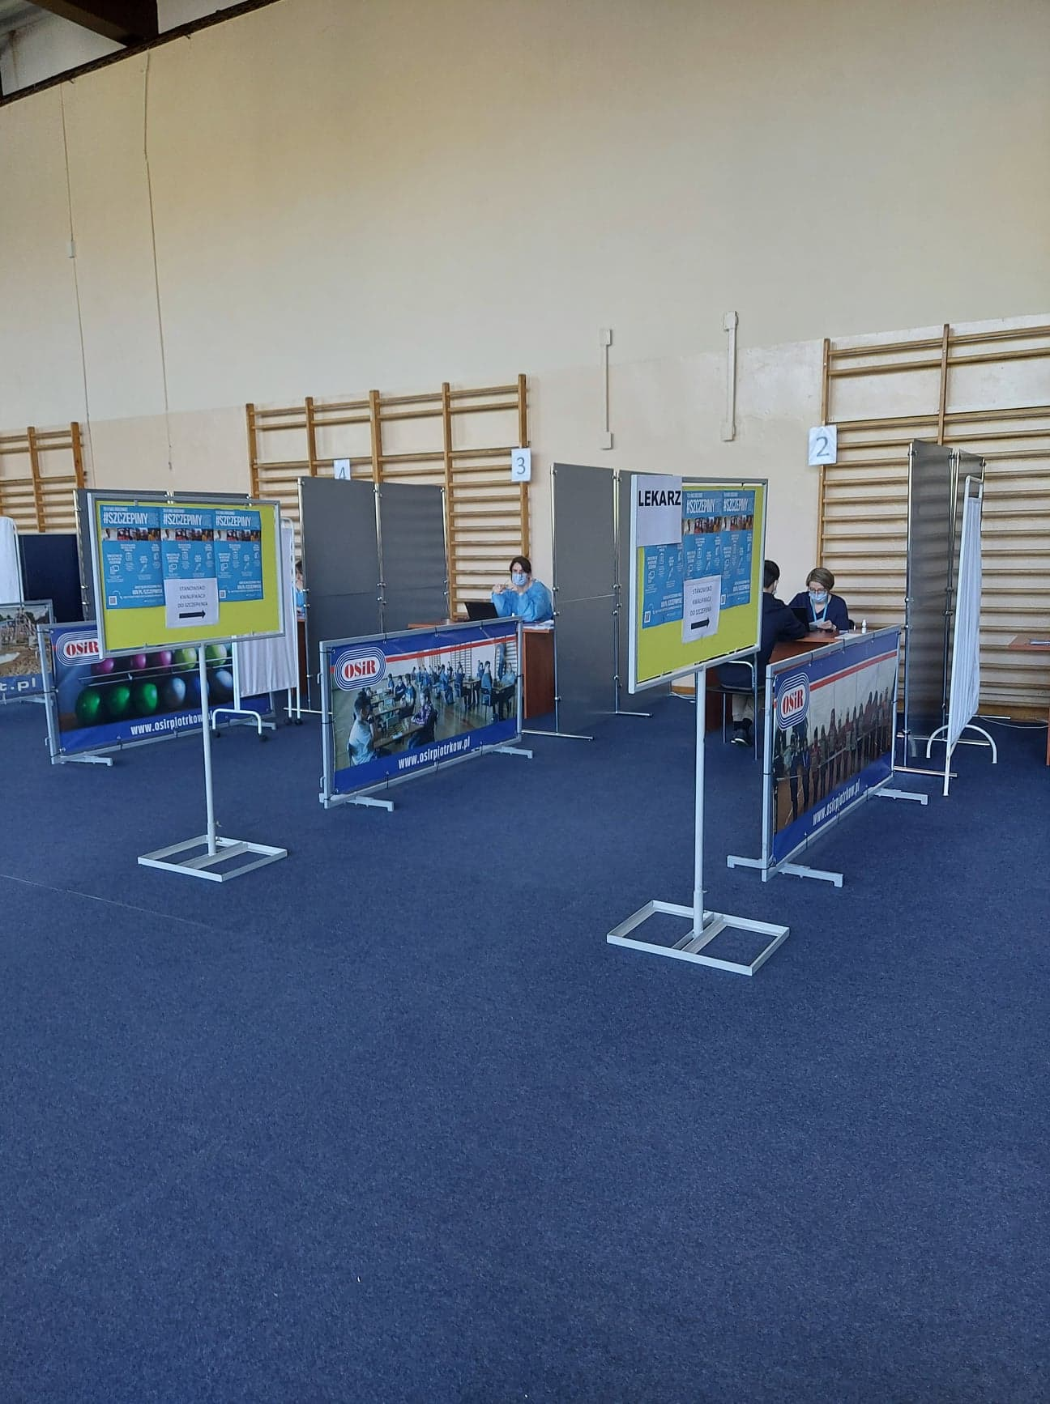
Punkty szczepień w województwie łódzkim
Łódź, ICZMP
Piotrków Trybunalski, Hala MOSiR

Slide 7
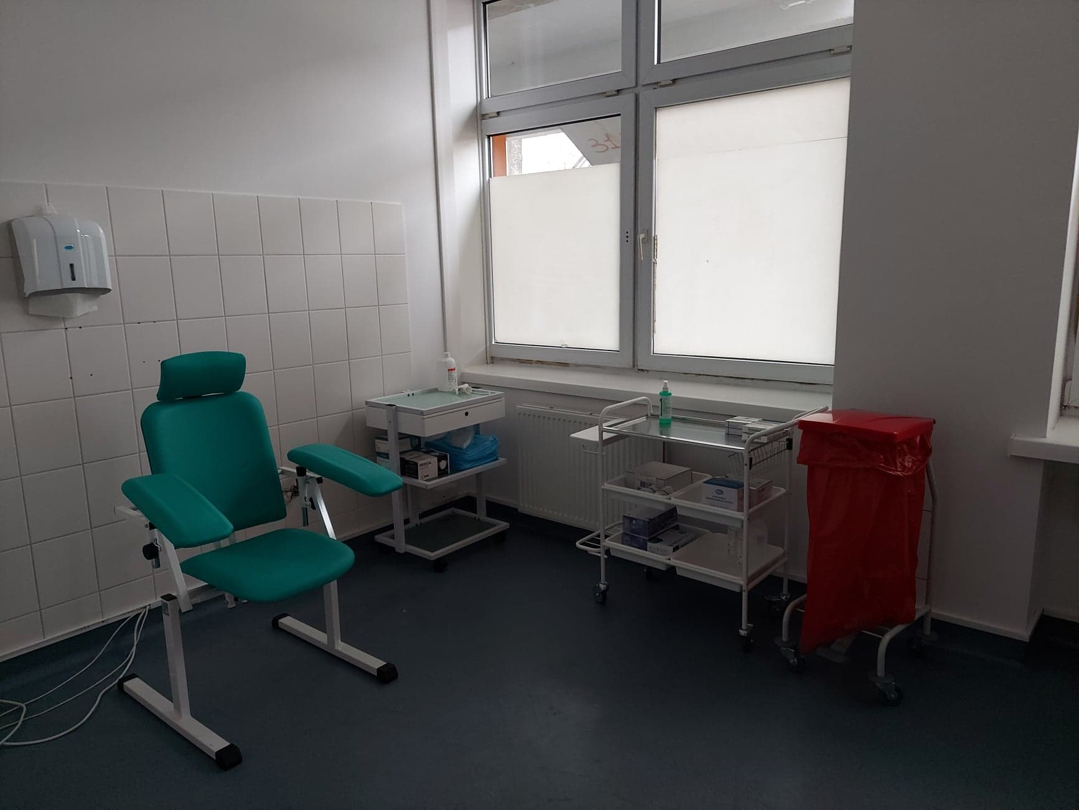
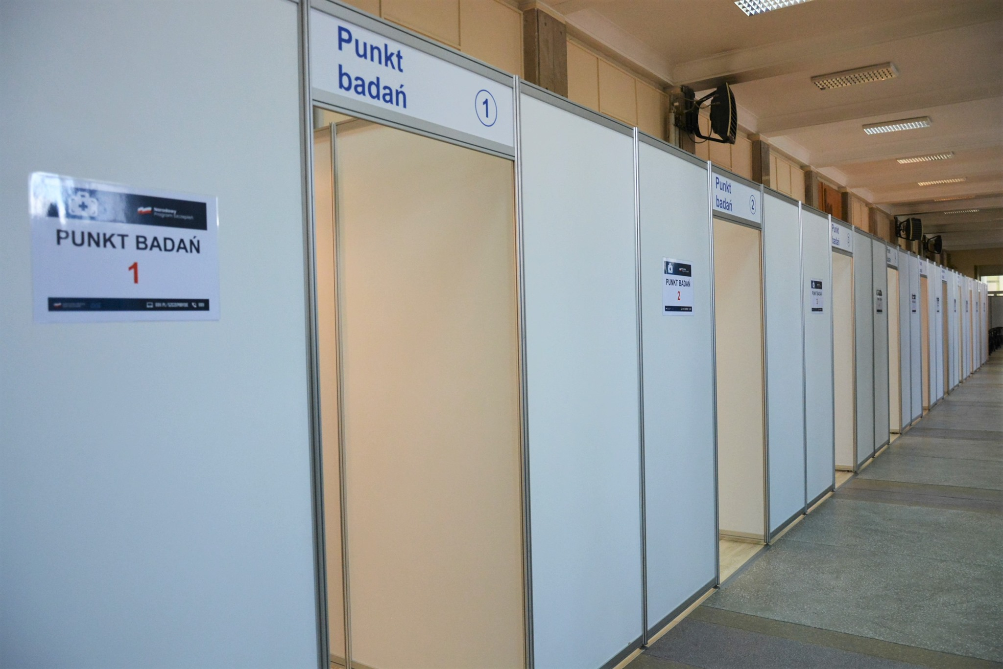
Punkty szczepień w województwie łódzkim
Łódź, Szpital Tymczasowy
Łódź, Hala MOSiR

Slide 8
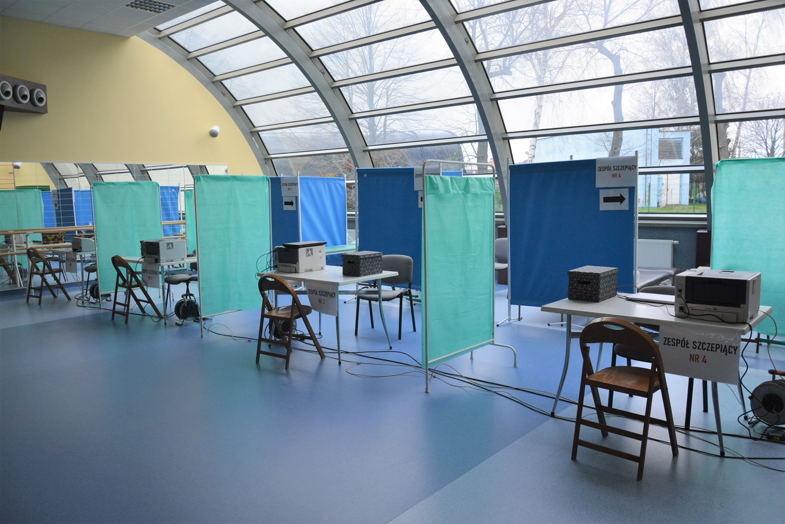
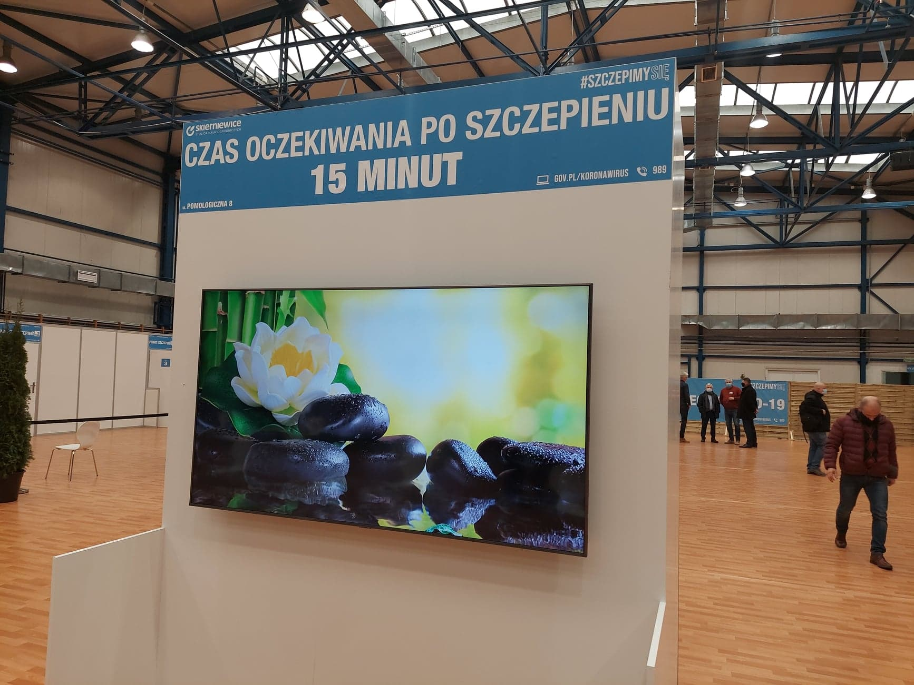
Punkty szczepień w województwie łódzkim
Moszczenica, Hala Sportowa
Skierniewice, Hala Sportowa

Slide 9
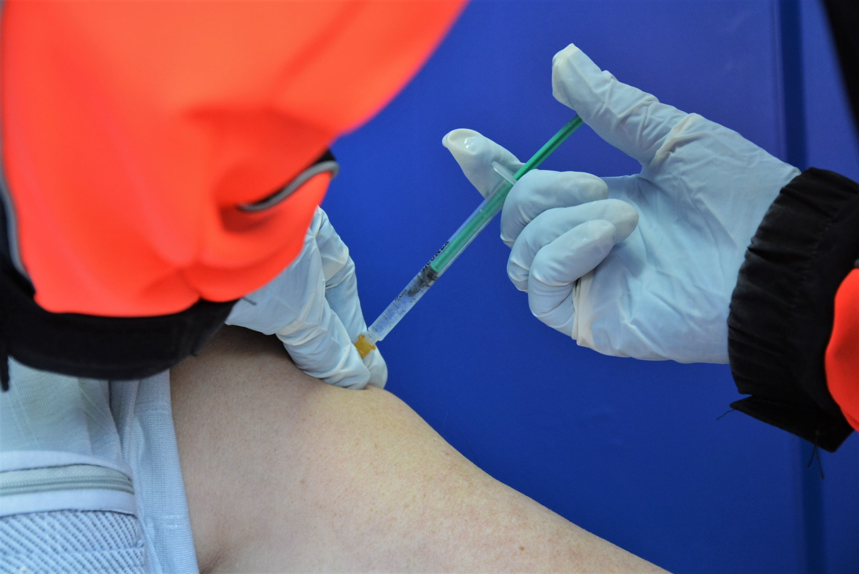
Uprawnieni do szczepień
Każdy w wieku12 lat
lub więcej ma wystawione
e-skierowanie i może
zapisać się na szczepienie!
40 470 wolnych terminów na najbliższe 7 dni!

Slide 10
Szczepienia osób niepełnosprawnych - ułatwienia
w punktach szczepień powszechnych
poza kolejnością
możliwość zaszczepienia opiekunów
od 10 maja osoby ze znacznym stopniem niepełnosprawności
od 25 maja osoby z umiarkowanym stopniem niepełnosprawności

Slide 11
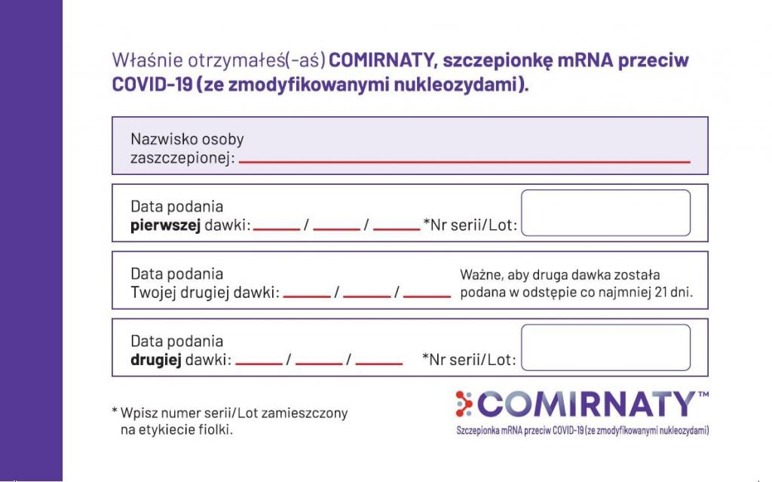
Szczepienia ozdrowieńców
Możliwe po 30 dniach
od dnia uzyskania pozytywnego wyniku
na Covid-19.

Slide 12
Szczepionki – odstępy między dawkami
AstraZeneca
Pfizer/BionTech
Moderna
Johnson & Johnson
35 dni
35 dni
35 dni
1 dawka

Slide 13
Tymczasowy Mobilny Punkt Szczepień

Slide 14
Wyzwania w zdobywaniu odporności zbiorowej
Dotarcie do seniorów
Decyzja administracyjna
Kontakt z seniorami
Propozycja terminu
Szczepienie w punkcie lub w domu
Raport dla Wojewody

Slide 15
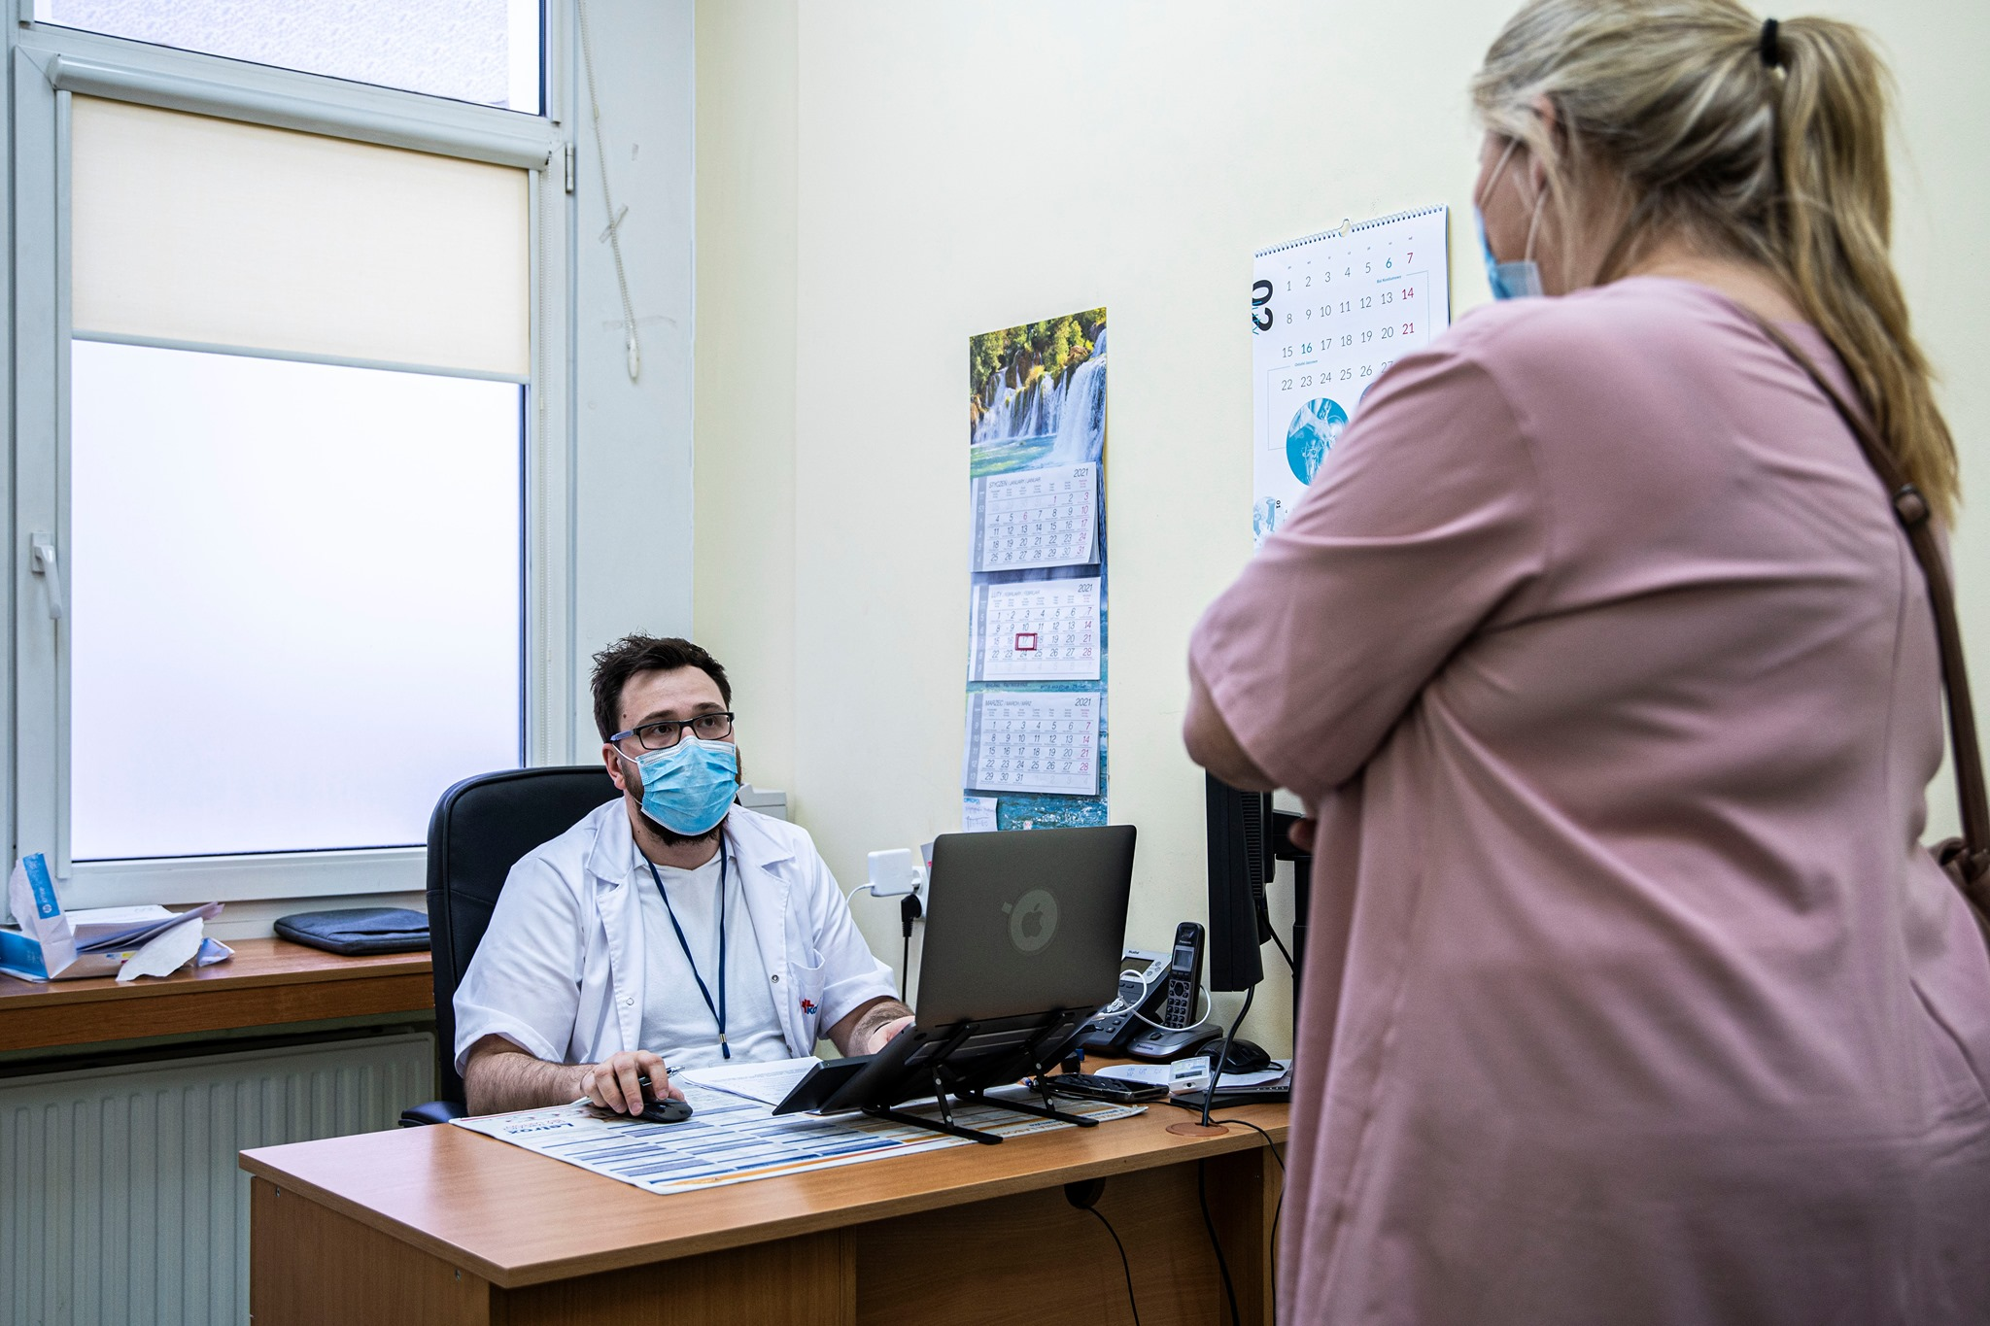
Wyzwania w zdobywaniu odporności zbiorowej
Głos autorytetów i wsparcie lekarzy rodzinnych

Slide 16
Odporne gminy
Ryczałt dla gmin na organizację działań promujących szczepienia

Slide 17
Konkursy dla gmin
Odporne gminy

Slide 18
Konkursy dla gmin

Slide 19
Ranking gmin
Po 10 czerwca br. na stronie gov.pl/szczepimysie pojawi się ranking gmin określający procent zaszczepionej ludności

Slide 20
DZIĘKUJĘ ZA UWAGĘ
Jolanta Kowalik-Gęsiak
Pełnomocnik Wojewody Łódzkiego
ds. szczepień przeciw Covid-19

